Slide 1
龙净CV项目第十七次汇报
汇报人：朱占宸
日期：2021.12.1

Slide 2
汇报内容
一、坐标系建立代码实现
二、论文阅读

Slide 3
一、坐标系建立代码实现
（一） 对Truck进行跟踪
（二） 2D坐标计算（根据球机姿态计算）
（三） 3D坐标计算 （深度估计+球机姿态）

Slide 4
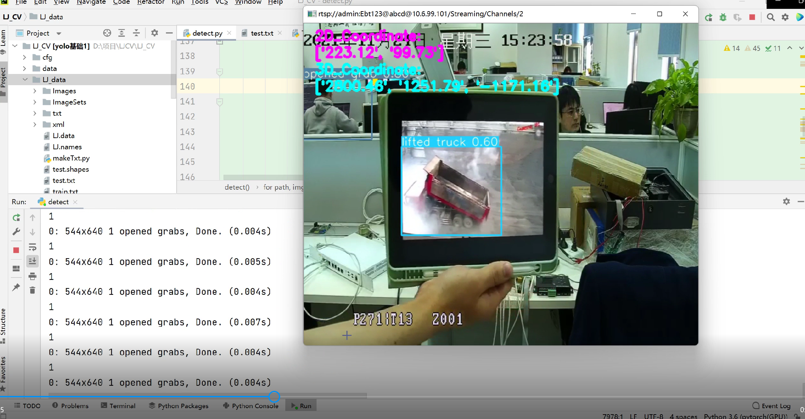
一、坐标系建立代码实现

Slide 5
二、论文阅读
Global Filter Networks for Image Classification
[NeurIPS 2021]
Contribution: (1)在注意力机制提供新的思路
(2) 降低计算复杂度

Slide 6
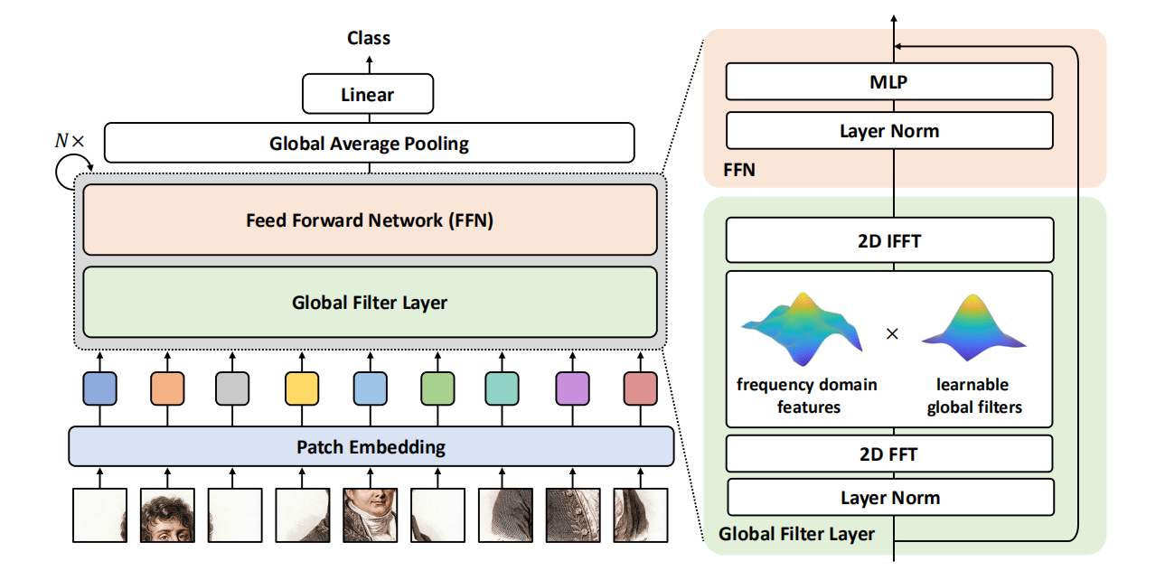
二、论文阅读

Slide 7
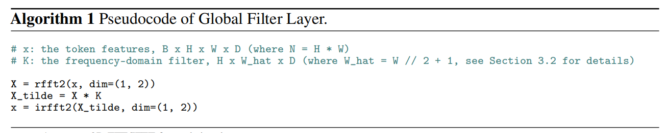
二、论文阅读
Global filter layer

Slide 8
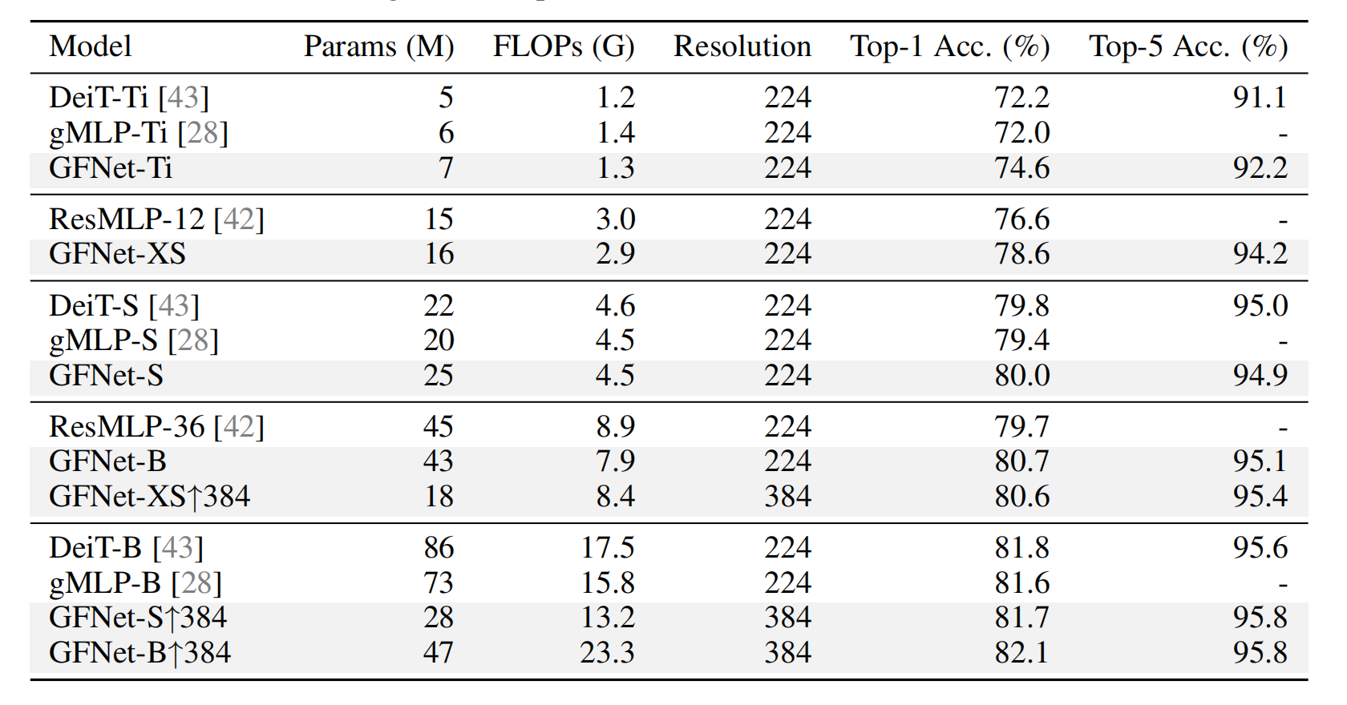
二、论文阅读

Slide 9
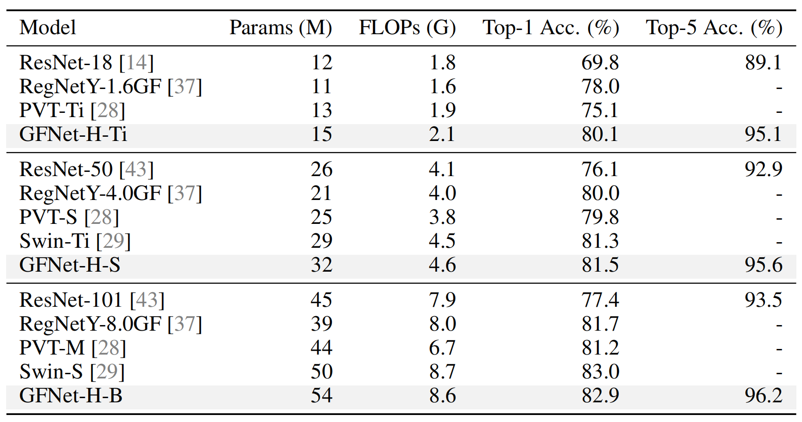
二、论文阅读

Slide 10
二、论文阅读
Hybrid Local-Global Transformer for Image Dehazing
arXiv:2109.07100v2 [cs.CV] 18 Sep 2021
Contribution: (1)提出一种同时计算全局和局部依赖关系的VIT
(2) 建立新的除雾框架（结合阴影/反射率）
(3)提出互补特征选择模块

Slide 11
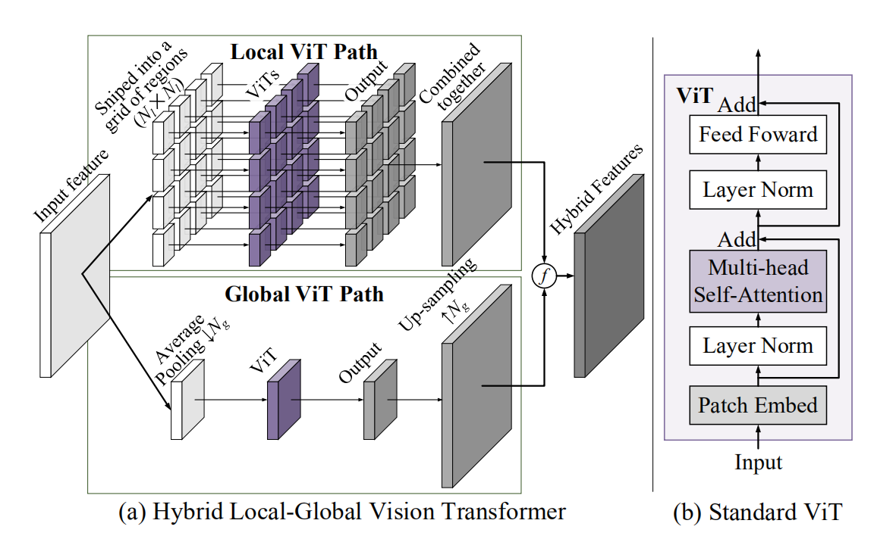
二、论文阅读
Hybrid Local-Global Vision Transformer

Slide 12
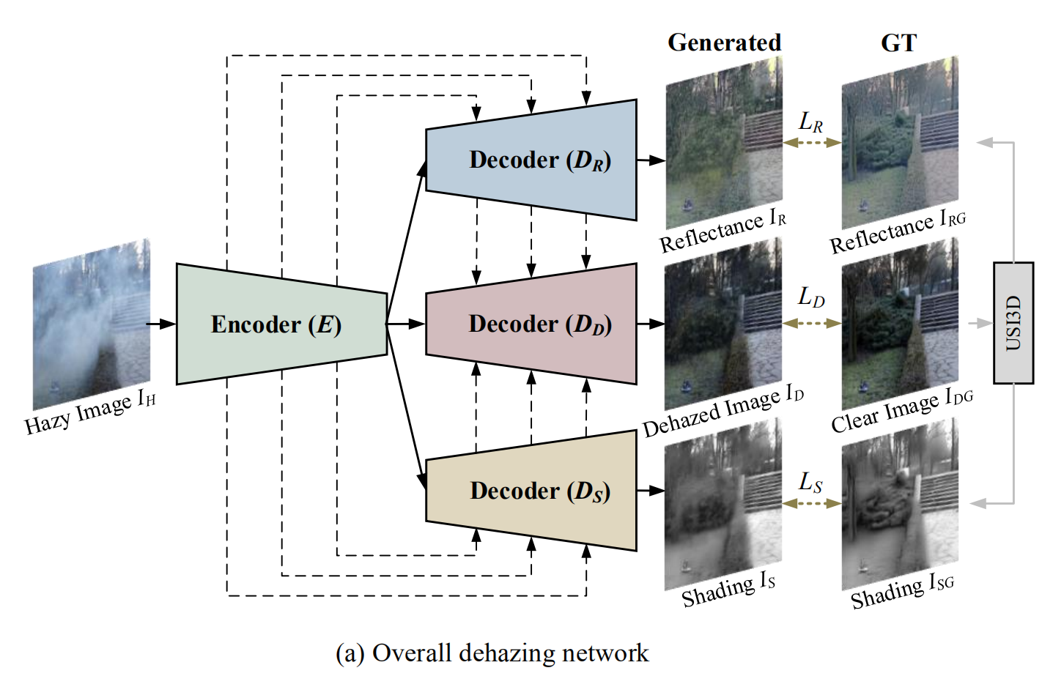
二、论文阅读
整体去雾结构

Slide 13
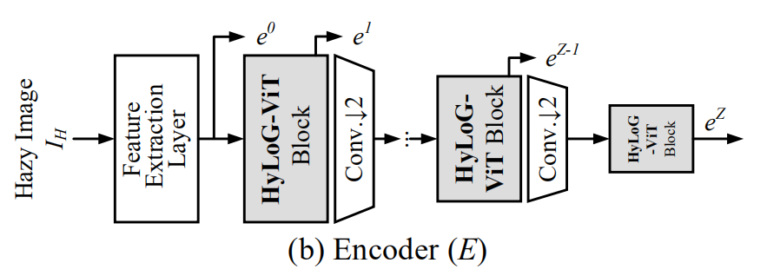
二、论文阅读
获得多层次特征

Slide 14
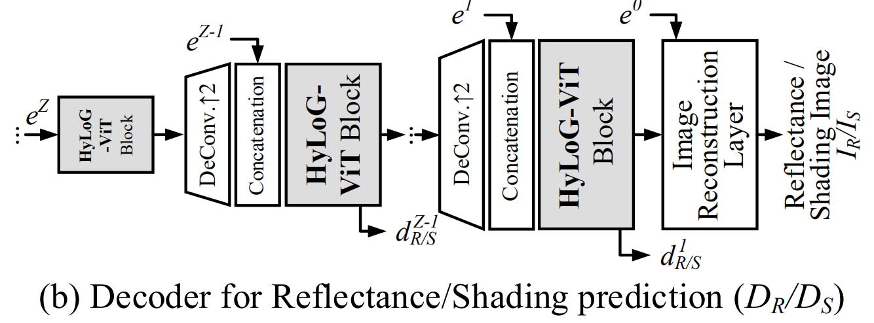
二、论文阅读
DS与DR预测无雾图像的反射率与阴影

Slide 15
二、论文阅读
实验效果（Image classification- ImageNet）

Slide 16
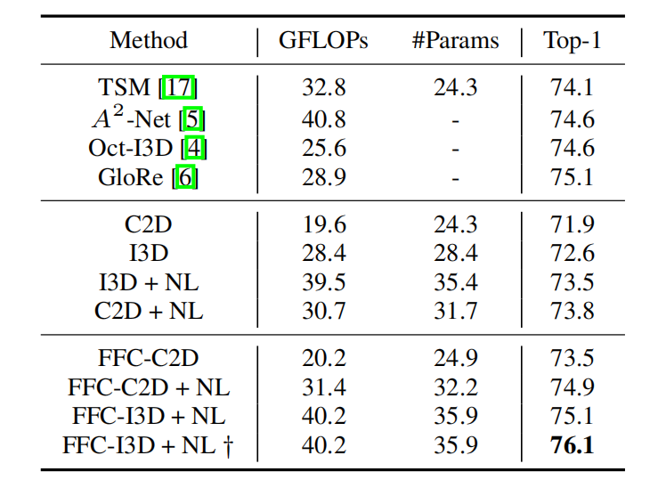
二、论文阅读
实验效果（Video action classification-Kinetics-400）

Slide 17
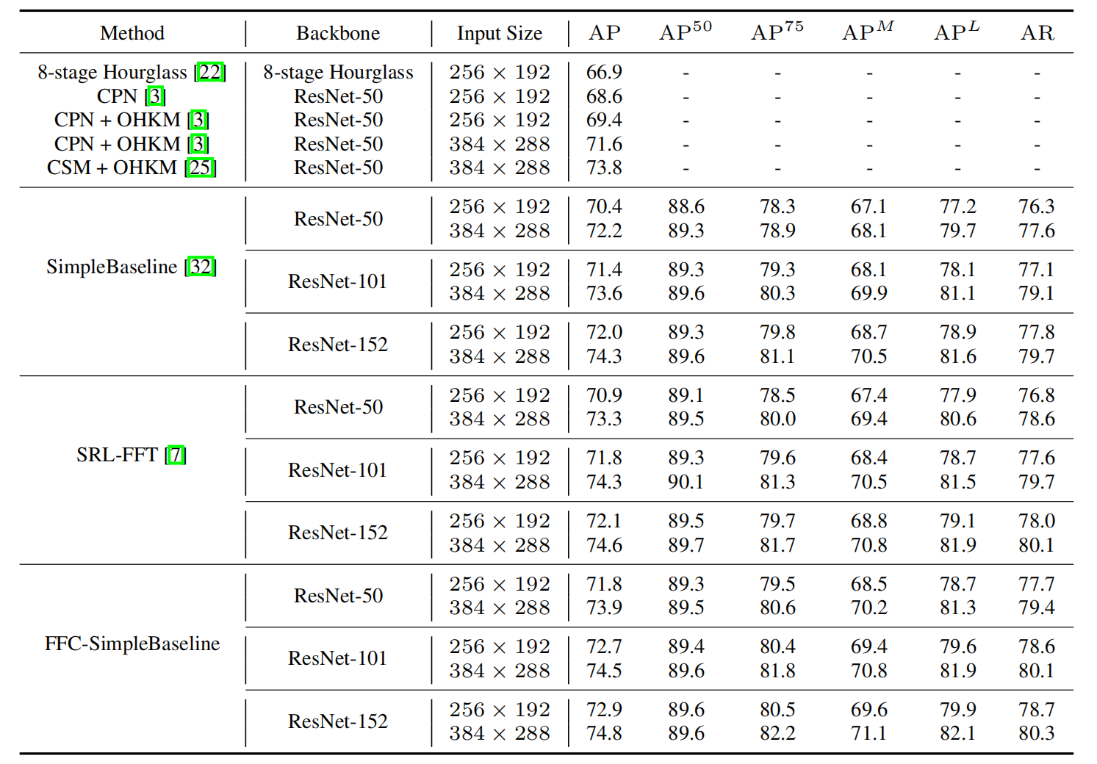
二、论文阅读
实验效果（Human Key point Detection - COCO）

